Slide 1
Structures de données avancées : Arbres AA
Pr ZEGOUR DJAMEL EDDINE
Ecole Supérieure d’Informatique (ESI)
http://zegour.esi.dz
email: d_zegour@esi.dz

Slide 2
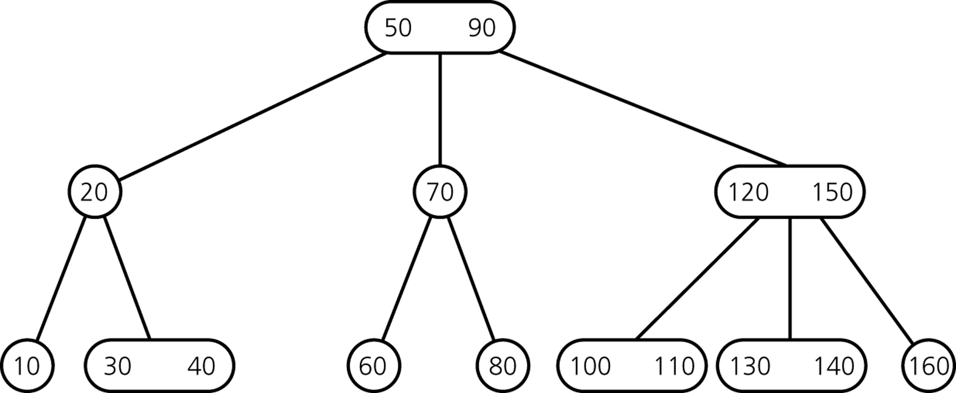
Les arbres de Anderson
Des arbres 2-3 vers les arbres BB (Binary B-trees)
Lien vertical
Lien horizontal
50
90
20
70
120
150
10
30
40
60
80
100
110
130
140
160

Slide 3
Les arbres de Anderson
50
90
20
70
120
150
10
30
40
60
80
100
110
130
140
160
Des arbres 2-3 vers les arbres BB
50
20
90
45°
10
30
70
120
40
60
80
100
150
110
130
160
Lien vertical
140
Lien horizontal

Slide 4
Les arbres de Anderson
50
90
20
70
120
150
10
30
40
60
80
100
110
130
140
160
Des arbres BB vers les arbres AA (Arne Anderson)
3
50
2
3
20
90
1
2
2
10
30
70
120
1
1
2
40
60
80
100
150
1
1
1
110
130
160
1
1
1
140
1

Slide 5
Les arbres de Anderson
Arbres AA
Un arbre AA (Arne Anderson) est un arbre binaire de recherche où chaque nœud a un champ Niveau.
Le niveau d’une feuille est égal à 1.
Le niveau d’un fils gauche est strictement inférieur au niveau de son pere.
Le niveau d’un fils droit est inférieur ou égale au niveau de son pere.
Le niveau d’un fils droit doit etre strictement inférieur à celui de son sont grand père.
Chaque noeud du niveau supérieur à 1 doit avoir deux fils.

Slide 6
Les arbres de Anderson
Arbres AA ( Proprités)
Un arbre AA satisfait les propriétés d’un RB avec une restriction :
Les fils gauche ne doivent pas etre rouges ( un noeud et son fils gauche ne doivent pas avoir le meme niveau
Les algorithmes d’un arbre AA sont très simplifiés par rapport à ceux d’un arbre RB

Slide 7
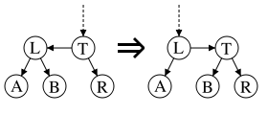
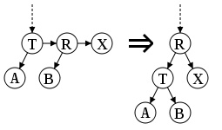
Les arbres de Anderson
Arbres AA (Operations de maintenance)
Skew(P) : élimine un lien gauche par une rotation droite
Si Niveau (Fg(P)) = Niveau(P)
Rotation_Droite(P)
Si Niveau (Fd(Fd(P)) = Niveau(P)
Rotation_Gauche(P)
Inc(Niveau)// Ancien Fd(P)
Split(P) : divise un pseudo nœud large par une rotation gauche

Slide 8
Les arbres de Anderson
Arbres AA (Insertion)
Ajouter un nouveau nœud au niveau 1
Suivre la branche du nouveau nœud vers la racine. Pour chaque nœud P rencontré faire :
Skew(P)
Split(P)

Slide 9
Les arbres de Anderson
Arbres AA (Insertion/ Exemple)
1
SPLIT(6)
2
27
1
68
1
91
6
6
68
6
1
1
1
1
91
68
68
6
1
91
2
2
2
86
68
68
SKEW(91)
68
1
1
1
1
1
1
6
91
6
91
6
86
1
1
1
1
1
27
27
86
27
91

Slide 10
Les arbres de Anderson
Arbres AA (Insertion/ Exemple)
2
2
2
90
SKEW(91)
68
SPLIT(86)
68
68
1
1
1
1
1
86
1
6
86
6
6
86
1
1
1
1
1
1
90
27
91
27
27
91
1
2
1
68
91
90
1
2
6
90
1
44, 45, 85, 82, 26, 50, 39
1
1
27
86
91

Slide 11
Les arbres de Anderson
Arbres AA(Insertion/ Exemple)
3
68
2
2
27
85
1
2
1
2
6
45
82
90
1
1
1
1
1
26
39
50
86
91
1
44

Slide 12
Les arbres de Anderson
Arbres AA (Suppression)
Supprimer le nœud de la feuille
Suivre la branche du nœud supprimé vers la racine. Pour chaque nœud P rencontré faire :
Si la différence de niveau entre P et l’un de ses fils devient égale à 2, décrémenter le niveau de P par une unité. Si , après, le niveau de P est égal au niveau de son fils doit, décrémenter le niveau de ce dernier.
Skew(P)
Split(P)

Slide 13
Les arbres de Anderson
Arbres AA(Suppression/ Exemple)
3
68
2
2
27
85
1
2
1
2
6
45
82
90
1
1
1
1
1
26
39
50
86
91
1
6
44

Slide 14
Les arbres de Anderson
Arbres AA(Suppression/ Exemple)
3
68
2
2
27
85
1
2
1
2
26
45
82
90
1
1
1
1
39
50
86
91
1
Remplacer 68 par 82
Niv(85)← 1; Niv(90)←1
Skew(90); Split(85)
68
44

Slide 15
Les arbres de Anderson
Arbres AA(Suppression/ Exemple)
3
82
2
2
27
86
1
2
1
1
26
45
85
90
1
1
1
39
50
91
1
91, 27
44

Slide 16
Les arbres de Anderson
Arbres AA(Suppression/ Exemple)
3
82
2
2
39
86
1
2
1
1
26
45
85
90
1
1
44
50
Remplacer 86 par 90
Niv(90)← 1; Skew(90)
86

Slide 17
Les arbres de Anderson
Arbres AA(Suppression/ Exemple)
3
82
2
1
39
85
1
2
1
26
45
90
1
1
44
50
Niv(82)←2; Skew(82)

Slide 18
Les arbres de Anderson
Arbres AA(Suppression/ Exemple)
2
39
1
2
26
82
2
1
45
85
1
1
1
44
50
90
Skew(82)

Slide 19
Les arbres de Anderson
Arbres AA(Suppression/ Exemple)
2
39
2
1
45
26
2
1
82
44
1
1
50
85
1
90
Split(39)

Slide 20
Les arbres de Anderson
Arbres AA(Suppression/ Exemple)
3
45
2
2
39
82
1
1
1
1
26
44
50
85
1
90
90

Slide 21
Les arbres de Anderson
Arbres AA(Suppression/ Exemple)
3
45
2
2
39
82
1
1
1
1
26
44
50
85
Niv(39)← 1; Skew(39);
Niv(45) ←2
44

Slide 22
Les arbres de Anderson
Arbres AA(Suppression/ Exemple)
2
45
1
2
26
82
1
1
1
39
50
85
Remplacer 45 par 50
Niv(82)← 1;
45

Slide 23
Les arbres de Anderson
Arbres AA(Suppression/ Exemple)
2
85
2
82
50
50
1
1
1
1
26
82
26
82
1
1
1
39
85
39
2
39
Niv(50)← 1; Skew(50);
Skew(50); Split(26)
1
1
26
50

Slide 24
Les arbres de Anderson
50
90
20
70
120
150
10
30
40
60
80
100
110
130
140
160
Arbres AA comme des arbres RB particuliers
50
20
90
10
30
70
120
40
60
80
100
150
110
130
160
140

